Slide 1


CHIẾC RỄ ĐA TRÒN
BÀI 24
BÀI 24
TIẾT 9
LUYỆN VIẾT ĐOẠN

Slide 2
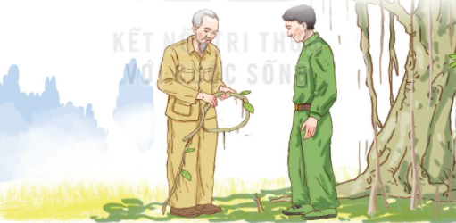
1. Kể lại một việc Bác Hồ đã làm trong câu chuyện Chiếc rễ đa tròn.

Slide 3



Em muốn kể về việc làm nào của Bác Hồ?
CHIA SẺ
TRONG
NHÓM 2
Bác đã làm việc đó như thế nào?
Em có suy nghĩ gì về việc làm của Bác?

Slide 4
2. Viết 4 – 5 câu về việc em vừa kể ở trên.

Slide 5
HÔM NAY EM HỌC NHỮNG GÌ?

Slide 6
Chuẩn bị bài sau:
Tìm đọc một câu chuyện kể về Bác Hồ

Slide 7



Chúc các em
chăm ngoan, học giỏi

Slide 8

Chúc các em chăm ngoan học giỏi!

